Slide 1
Естественное и искусственное освещение
900igr.net

Slide 2

Световая среда
Одним из ведущих факторов, обеспечивающих нормальную жизнедеятельность организма человека, является полноценная световая, ультрафиолетовая и инфракрасная среда, создаваемая Солнцем и разнообразными искусственными источниками, отличающимися спектральной характеристикой.

Slide 3
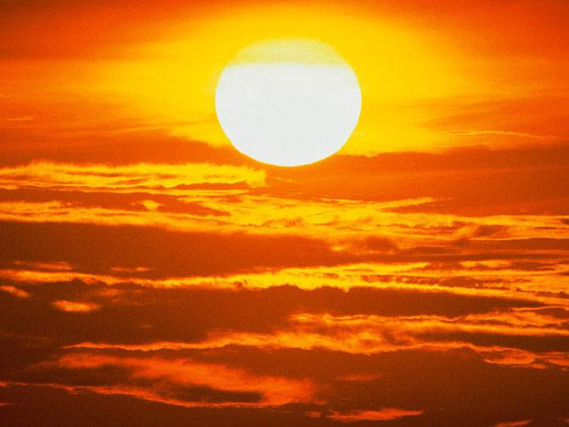
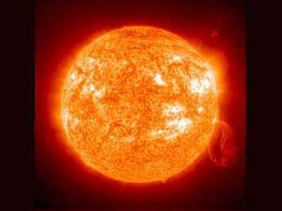
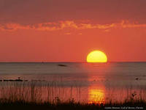
Естественным источником света является Солнце, температура поверхности которого равна примерно 6 000°С. Интегральное излучение Солнца, приходящее к верхней границе атмосферы, характеризуется солнечной постоянной, т.е. тем количеством лучистой энергии, которое проходит за минуту через площадку 1 см2, перпендикулярно к солнечным лучам при среднем расстоянии между Землей и Солнцем около 150 млн. км. Различают тепловую солнечную постоянную, равную 1,895 кал/см2 мин (около 1317 Вт/м2), и световую солнечную постоянную, равную 137 000 лк . На поверхности Земли указанные постоянные несколько меньше и определяются как астрономическими факторами (вращение Земли вокруг оси и отклонение (Солнца), так и оптическими свойствами атмосферы, через которую проходит солнечное излучение.

Slide 4
Отсутствие или недостаток естественного света в производственных помещениях связаны со строительством безоконных и бесфонарных зданий или зданий соответствующих строительно-планировочных решений (одноэтажных многопролетных или многоэтажных зданий большой ширины) с недостаточной естественной освещенностью.

Slide 5
Возможность отрицательного воздействия условий освещения на работающих обусловливается рядом факторов:
1) отсутствием или недостаточностью естественного света;
2) пониженной освещенностью;
3) повышенной яркостью;
4) прямой и отраженной блескостью;
5) повышенной пульсацией освещенности;
6) повышенным уровнем ультрафиолетового излучения.

Slide 6
Оптимальные условия освещения для зрительного комфорта и работы
При изучении условий освещения, необходимых для зрительного комфорта и работы следует рассмотреть факторы, влияющие на способность видеть мелкие детали. Их можно разделить на две категории: показатели наблюдателя и характеристики работы.

Slide 7
Показатели наблюдателя включают:
· чувствительность зрительной системы индивидуума к размеру, контрасту, времени видения;
· переходные свойства адаптации;
· подверженность ослеплению;
· возраст;
· мотивационные и психологические особенности.

Slide 8
Характеристики работы включают:
· конфигурацию детали;
· контраст между деталью и фоном;
· фоновая яркость;
· зеркальность детали.

Slide 9
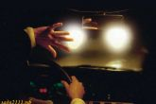
Ослепление
Ослепление имеет место, когда в поле зрения возникает чрезмерная яркость. Воздействие ослепления на зрение можно разделить на две группы, именуемые соответственно ослепление, вызывающее потерю способности видеть и дискомфортное ослепление.

Slide 10
Влияние освещения на эмоции человека
Эмоция - это один из феноменов наиболее хорошо известных в психологии. Эмоция сложна, так как включает организм на многочисленных уровнях нервной и химической интеграции, правда, научное исследование эмоции ограничивается эмоциональным поведением (в широком смысле слова) и механизмами, лежащими в его основе. Однако эмоциональное поведение сопровождается многими изменениями в организме, которые нельзя наблюдать непосредственно.

Slide 11
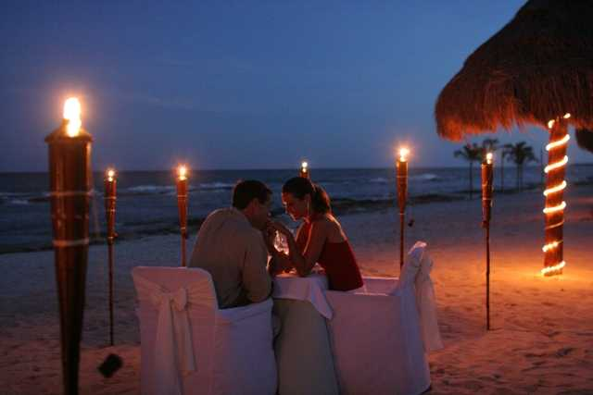
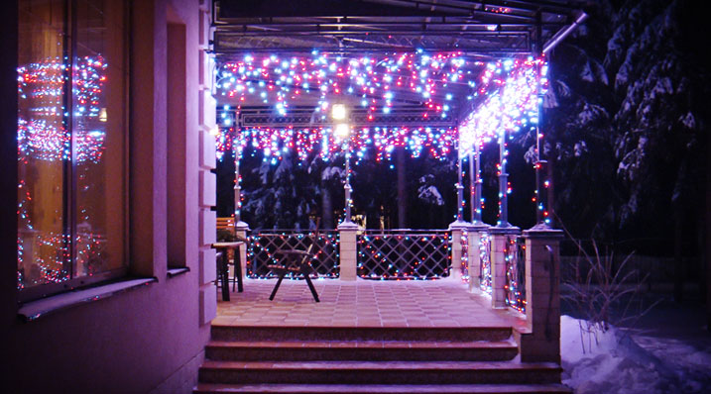
Цвет освещения имеет большое эмоциональное значение, например, для создания определенной атмосферы в пространственной зоне.
Цвет освещения имеет большое биологическое значение, он влияет на здоровье, благополучие и состояние бодрости.
Важный совет: следует иметь возможность изменять и подбирать уровень освещенности и цвета.

Slide 12
Оценка освещения
Системы освещения, применяемые в торговых помещениях, можно подразделить на три основных категории:
общего освещения,
локализованного (ограниченного) освещения
местного освещения.

Slide 13
Установки общего освещения дают, как правило, примерно равномерную освещенность по всей рабочей поверхности. В основе конструктивного решения таких систем часто лежит метод светового потока, где средняя освещенность будет равна:

Slide 14
Средняя освещенность (лк) =
Световой поток (лм) х Коэффициент использования х Коэффициент обслуживания

Slide 15
Системы локализованного освещения служат для освещения общих производственных площадей с одновременным пониженным уровнем освещенности прилегающих площадей.

Slide 16
Системы местного освещения служат для освещения относительно небольших производственных площадей, где выполняются работы, требующие хорошей видимости. Такие системы обычно дополняются, в определенной степени, общим освещением.

Slide 17
Оптический контроль освещения
Если в светильнике используется лампа без осветительной арматуры, то вряд ли распределение света будет приемлемым, и система почти наверняка будет неэкономичной. В таких случаях эта лампа будет, вероятно, источником ослепления для людей, находящихся в комнате и даже если некоторое количество света достигнет рабочей поверхности, эффективность установки будет, скорее всего, значительно снижена из-за бликов.

Slide 18
Ограничение
Если лампа установлена в непрозрачном корпусе только с одним отверстием для выхода света, то распределение света будет очень ограничено.

Slide 19
Отражение
Этот метод использует отражающие поверхности, которые могут быть самыми разнообразными, от глубоко матовых до сильно отражающих или зеркальных. Этот метод контроля более эффективен, чем ограничение, так как потерянный свет собирается и направляется, туда где он нужен.

Slide 20
Рассеяние
Если лампа установлена в прозрачном материале, видимый размер источника света увеличивается с одновременным уменьшением его яркости. Применяемые на практике диффузоры, к несчастью, поглощают некоторое количество излучаемого света, что соответственным образом снижает общий коэффициент полезного действия светильника.

Slide 21
Рефракция
Этот метод использует эффект призмы, где обычно стеклянный или пластмассовый материал призмы "искривляет" лучи света и таким образом перенаправляет свет туда, где он нужен. Этот метод очень эффективен для общего внутреннего освещения. Его преимущество состоит в сочетании хорошего антибликового контроля с приемлемой эффективностью.
Во многих случаях в светильнике будет использовано сочетание описанных методов оптического контроля.

Slide 22
Распределение яркости
Распределение светоотдачи от светильника является важным при определении визуальных условий, которые затем испытываются. Каждый из четырех описанных методов оптического контроля обеспечивает различное распределение светоотдачи от светильника.

Slide 23
Возникновение бликов
Часто происходит в зонах, где установлены блоки визуальной индикации. Обычными признаками этого явления являются пониженная способность правильно считывать с дисплея текст, из-за появления на самом дисплее посторонних бликов, как правило, от потолочных светильников. Может возникнуть также ситуация, когда блики появляются также на документе, находящемся на столе внутри помещения.

Slide 24
Определение освещенности на рабочем месте

